Slide 1
Creación de Modelo de ML con datos de Mysql
I.M. Ma. Luisa Argáez Salcido

Slide 2

AGENDA
Introducción
MySQL
Python
ML
Objetivo principal
Estructura del ejercicio:
​Conclusión

Slide 3
Introducción
Un poco de MySql, Python, Machine Learning y muchos colores

Slide 4

Mysql
Link con info del ejercicio:
https://pynative.com/python-mysql-database-connection/
MySQL es SGBDR, el cual es un concepto inventado por el investigador de IBM llamado Egdar Frank Codd en 1970.
MySQL permite a los usuarios representar sofisticadas relaciones entre los datos para que las organizaciones tomen mejores decisiones.
Características de MySQL:
Tamaño y rápidez.
Fácil instalación.
Atención a normas y estandáres.
Capacidad de respuesta a la comunidad.
Fácil interfaz con otros softwares.
Escalabilidad.
Seyed, M. and Williams, H., 2006. Learning MySQL. 1st ed.Sebastopol, CA: y O’Reilly Media, Inc., pp.3-5.
Silberschatz, A., Korth, H. and Sudarshan, S., 2022. DATABASE SYSTEM CONCEPTS,. 6th ed. New York, NY: Mc Graw Hill, pp.1-5.
Notes:
Sistema Gestor de Bases de Datos (SGDB) es una colección de datos interrelacionada y un conjunto de programas para acceder a esos datos. El objetivo principal de un SGDB es dar a conocer una manera conveniente, segura y eficiente de guardar, almacenar y recuperar información. Los SGBD han sido diseñados para guardar grandes volumenes de información.

Slide 5

Lenguaje de programación
Python es un lenguaje de programación de propósito general y alto nivel.
Su filosofía de diseño enfatiza la legibilidad del código con el uso de sangría significativa.
Admite múltiples paradigmas de programación, incluida la programación estructurada, orientada a objetos y funcional.

Slide 6
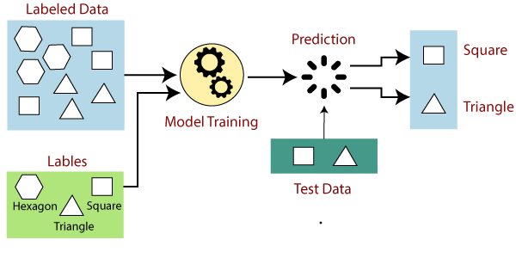
Machine Learning = Aprendizaje Automático
Machine Learning (ML):
Es la ciencia y arte de programar computadoras que aprendan de datos.
ML es el campo de estudio que da a las computadoras la capacidad de aprender, sin ser explicitamente programadas.
Sample
Gron, A. (n.d.). Hands-on machine learning with scikit-learn, Keras, and tensorflow: Concepts, tools, and techniques to build Intelligent Systems. Google Books. Retrieved November 20, 2022, from: https://books.google.com/books/about/Hands_on_Machine_Learning_with_Scikit_Le.html?id=OCS1twEACAAJ

Slide 7
Matriz de datos
Características (X)
Respuesta (Y)
Entrenamiento
Generalmente, 70% u 80%
Validación
Generalmente, 30% o 20%

Slide 8
Tipos de Modelos de ML
Aprendizaje
No supervisado
Refuerzo
Supervisado
Clasificación
Regresión
Métricas de evaluación: Matriz de confusión, exactitud, etc.

Slide 9
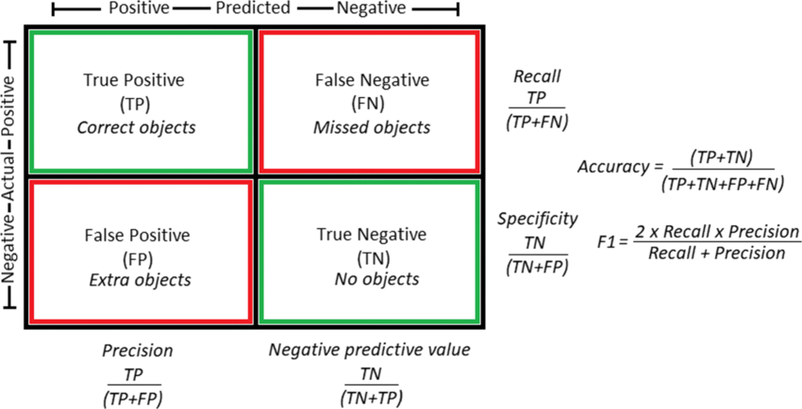
Métricas de evaluación de modelos de clasificación

Slide 10
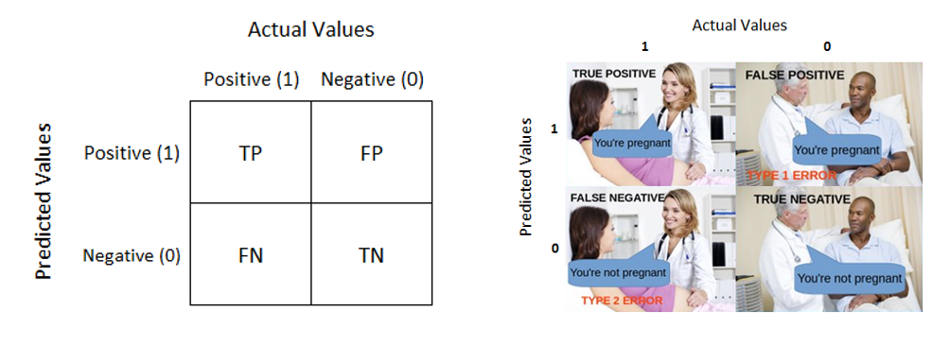
Recuerda

Slide 11

Árboles Aleatorios (Random Forest)
Consiste en una gran cantidad de árboles de decisión individuales que operan como un conjunto (ensamble).
Cada árbol individual en el bosque aleatorio brinda una predicción de clase y la clase con más votos se convierte en la predicción del modelo.
Gron, A. (n.d.). Hands-on machine learning with scikit-learn, Keras, and tensorflow: Concepts, tools, and techniques to build Intelligent Systems. Google Books. Retrieved November 20, 2022, from https://books.google.com/books/about/Hands_on_Machine_Learning_with_Scikit_Le.html?id=OCS1twEACAAJ

Slide 12

Objetivo principal
Leer e insertar datos de MySql desde un lenguaje de programación para entrenar Modelo Machine Learning

Slide 13
Estructura deL ejercicio
1
2
3
4
5
Conjunto de Datos
Creación de BD, importación de datos
Lectura y modificación de datos con Python
Creación del Modelo ML
Inserción de resultados

Slide 14
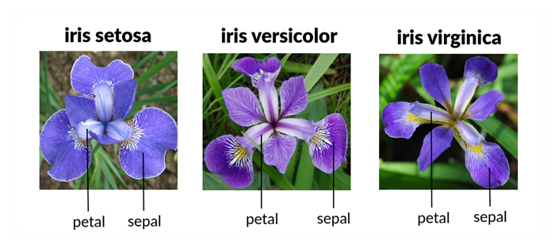
Conjunto de datos: Iris
Es quizás la base de datos más conocida en la literatura del reconocimiento de patrones.
El conjunto de datos contiene 3 clases de 50 instancias cada una, donde cada clase se refiere a un tipo de planta de iris.
Atributos/características/ X:
Longitud del sépalo (cm)
Ancho del sépalo (cm)
Longitud del pétalo (cm)
Ancho de pétalo (cm)
Clase/Respuesta/Y:
Iris Setosa
Iris Versicolor
Iris Virginica
 | Min | Max | Media | SD
Longitud Sepalo | 4.3 | 7.9 | 5.84 | 0.83
Ancho Sepalo | 2 | 4.4 | 3.05 | 0.43
Longitud Petalo | 1 | 6.9 | 3.76 | 1.76
Ancho Petalo | 0.1 | 2.5 | 1.20 | 0.76

Slide 15
Conclusión
Manejo de datos con MySQL y Python para transformar datos en información e información en conocimiento.

Slide 16
Gracias
I.M. María Luis Argáez Salcido

